Slide 1
Fagøkt: «Utfordringer»

Slide 2
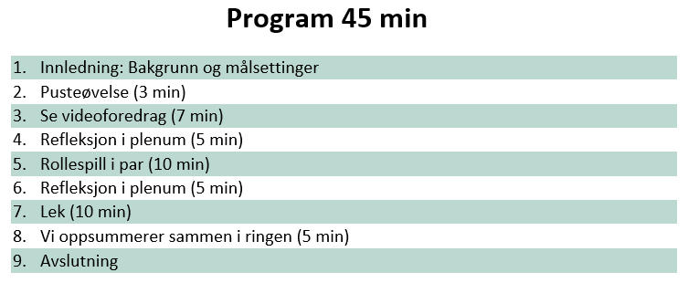
Innledning:
Notes:
Velkommen.
Fortelle litt om hva vi skal gjøre nå.

Slide 3
Innholdsbeskrivelse:
Samtaler med barn kan trigge oss, og voksne kan gjøre feil. Vi må øve på å regulere egne følelser, reparere samtaler, samarbeide med barn om hva vi gjør videre, og hjelpe barn til å snakke trygt.
Notes:
Denne fagøkten skal bidra til økt kompetanse i samtaler med barn. Samtaler med barn kan trigge oss, og voksne kan gjøre feil. Vi må øve på å regulere egne følelser, reparere samtaler, samarbeide med barn om hva vi gjør videre, og hjelpe barn til å snakke trygt.

Slide 4
Læringsmål:
Etter økta har jeg:
fått mer kjennskap til og øvd på reperasjon og reperasjonsarbeid.
blitt mer bevisst på hvordan jeg kan involvere barnet gjennom samtalene.

Slide 5
Pusteøvelse:
Pusteøvelse - Trampe i gulvet
Notes:
Pusteøvelse - Trampe i gulvet

Slide 6
Videoforedrag:
Utfordringer
Notes:
Se videoforedrag «Utfordringer»
Utfordringer | KORUS
Varighet 6.10

Slide 7
Refleksjonsøvelse:
Vi deler i plenum som en repetisjon fra forrige økt:
Fortell om en god hverdagssamtale du har hatt med et barn siden sist fagøkt. Fortell hva du er fornøyd med eller hva som fungerte spesielt bra.
Notes:
Denne øvelsen tar dere i plenum som repetisjon fra forrige økt:

Slide 8
Rollespill i par
Notes:
De ansatte skal gå sammen to og to. De må finne seg en plass for seg selv og skal nå øve på å «reparere» gjennom rollespill. Én ansatt er «barn» og én ansatt er «voksen». Dersom det er tid, anbefaler vi at de ansatte bytter «roller» i rollespillet slik at alle får øve på å være den «voksne» i samtalen. Du som leder økta må passe tiden og gi beskjed når de skal komme tilbake.
Forslag til rollespill ligger som eget vedlegg og må skrives ut i forkant av fagøkten slik at alle par får med seg ett eksemplar hver.
Sett av 5 minutter til felles refleksjon etter at de ansatte har gjennomført rollespillet om hvordan de opplevde øvelsen og tanker de fikk underveis.

Slide 9
Refleksjonsøvelse:
Vi deler i plenum:
Hvordan opplevdes det for dere å øve på å reparere en relasjon?

Slide 10
Vi leker:
«Memory»
Notes:
Memory
Beskrivelse: Den som leder økta deler de ansatte inn i par. En ansatt (som har lyst) skal være «gjetter» og gå på gangen. Alle par velger hver sin korte lyd eller bevegelse som er felles for paret, deretter blander alle de ansatte seg i rommet slik at parene ikke står ved siden av hverandre. Den ansatte på gangen kommer inn i rommet og sier et navn. Den navngitte ansatte viser sin lyd eller bevegelse. Så må «gjetteren» fortsette å si navn, til helt til «gjetteren» klarer å finne parene med samme lyd eller bevegelse. Denne leken skaper god stemning!
Tips:
Velg kun ett alternativ, altså enten lyd eller bevegelse. De kan f.eks velge dyrelyder eller ordklasser.
Gruppene bør ikke være større enn 6-7 par. Er det oddetall kan en gruppe være på tre personer.
For at leken skal gå fortere, kan dere velge to «gjettere» som samarbeider.

Slide 11
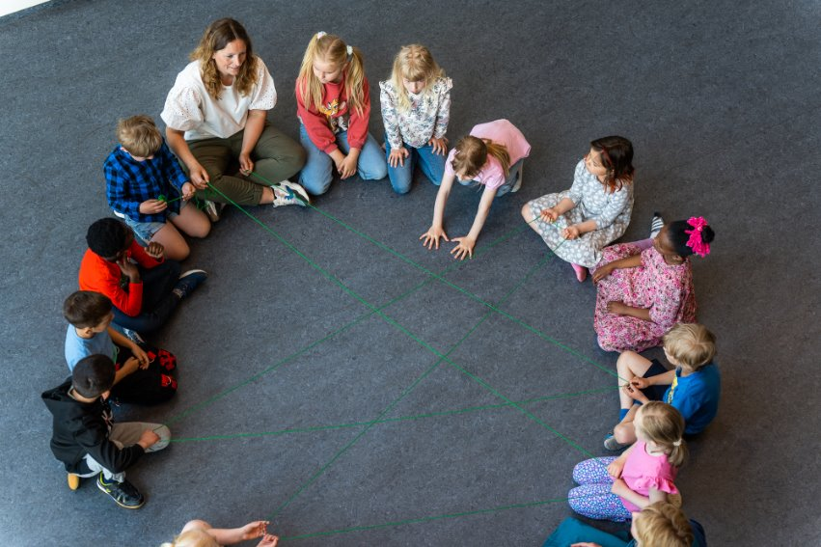
Vi oppsummerer sammen i ringen:
Hva likte du i dag?
Hva lærte du?
Hva vil jeg øve mer på etter denne samlingen? Alle skal skrive ned egne læringsmål for seg selv.
Notes:
Vi sitter i ring og sendere en pute el. rundt i ringen.
Spørsmål til runden:
Hva likte du i dag?
Hva lærte du?
Hva vil jeg øve mer på etter denne samlingen? Alle skal skrive ned egne læringsmål for seg selv.

Slide 12
Avslutning:
Takk for innsatsen i dag.
Notes:
Neste tema (fagøkt 5): “Å snakke i barnegrupper” Denne fagøkten skal bidra til økt kompetanse i samtaler med barn. Skal barn klare å snakke om vanskelig ting de opplever, må voksne vise vei. Vi bør bringe temaer som rus, vold, svikt og overgrep inn i fellesrommet, som noe det går an å snakke om. Vi må informere om lover og lære bort løsninger. Dette er HMS opplæring for barn.

